Slide 1

Артикуляционная гимнастика
Лексическая тема: «Зима»
Выполнила:
учитель-логопед ВКК
Шуваева Е.А.

Slide 2
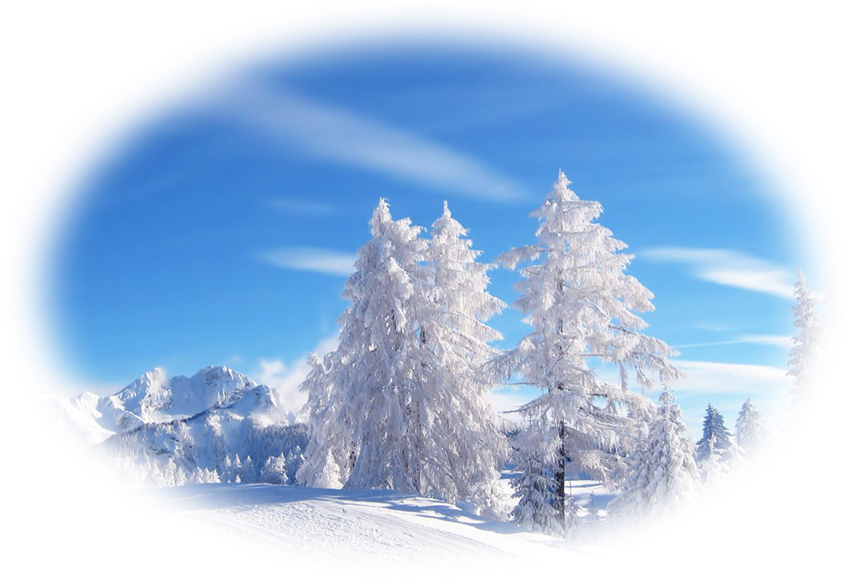

В гости к нам пришла зима,
Много снега принесла.
Будем мы дружить с зимой,
Повторяйте все за мной

Slide 3
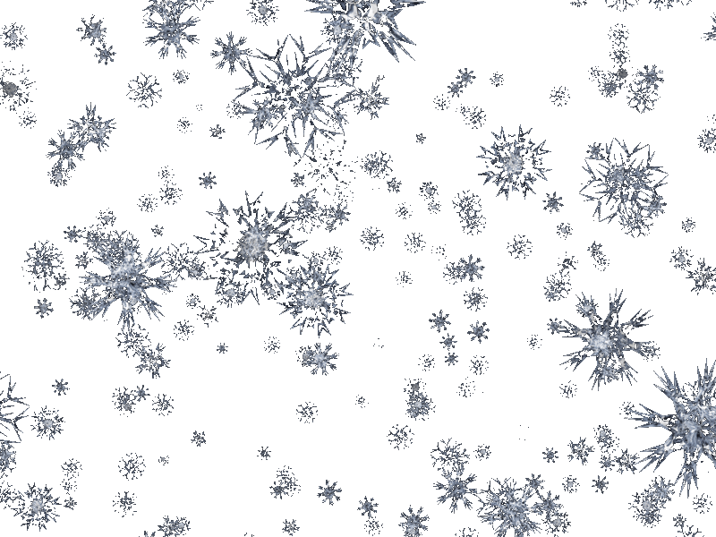

Улыбнулись нам снежинки,
Невесомые пушинки.
Сдунем их давай с ладошки,
Не растаяли чтоб крошки.
Упражнения «Улыбка» – «Трубочка»

Slide 4

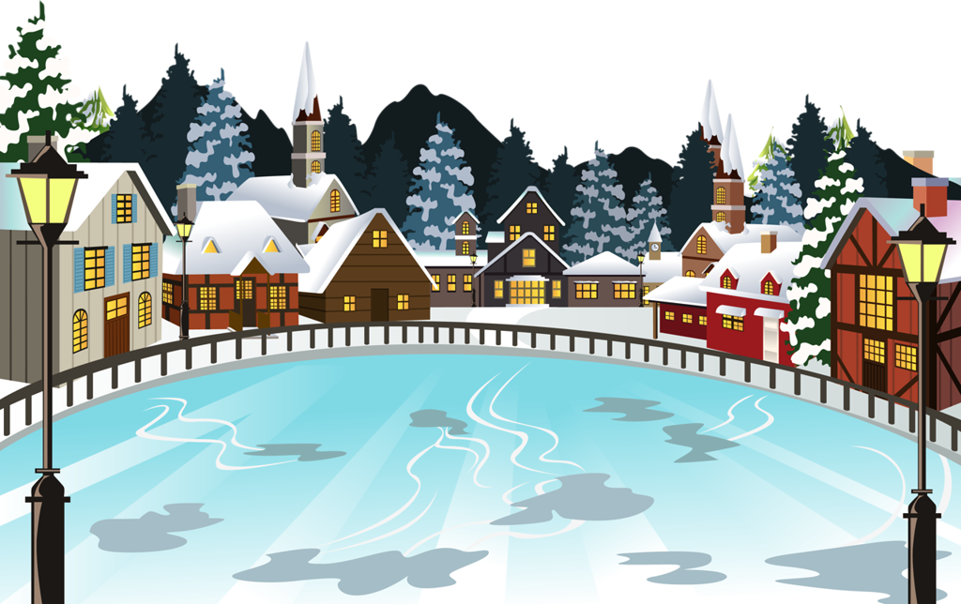
Во дворе у нас каток,
Ох, и скользкий там ледок. (Упражнение «Блинчик»)
Упражнения «Каток»

Slide 5
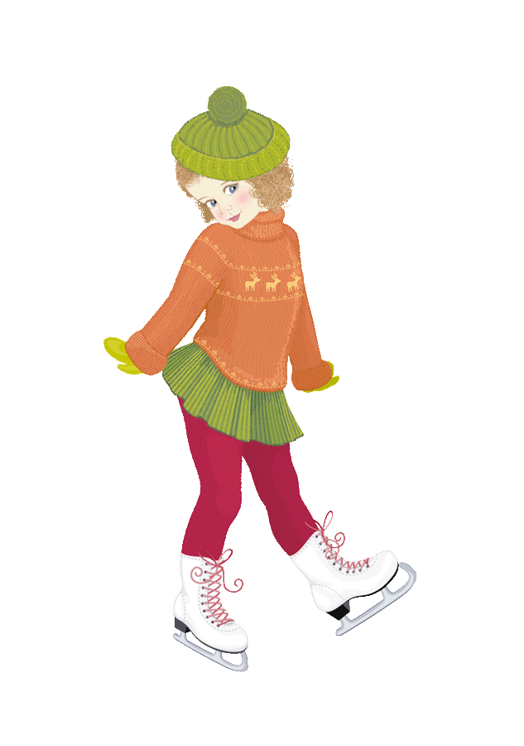
Надевай скорей коньки,
С язычком нас догони.
(Упражнение «Часики»)
Упражнения «Коньки»

Slide 6
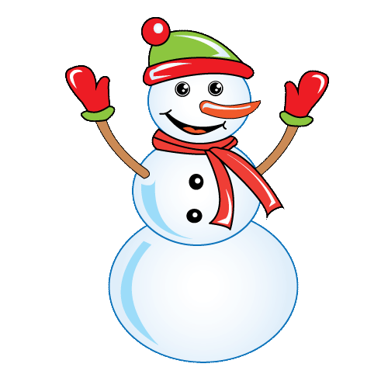
Вот огромный снежный ком,
Станет ком снеговиком.
Сделаем еще мы два,
Тело есть и голова.
(Упражнение «Катушка»
Упражнение «Подуй на язычок»
Упражнения «Снежный ком»

Slide 7
Вместо глаз два уголька,
И улыбка добряка,
Острый нос – торчит морковка.
Лепим мы из снега ловко.
(Упражнение «Иголочка»)
Упражнения «Морковка»

Slide 8

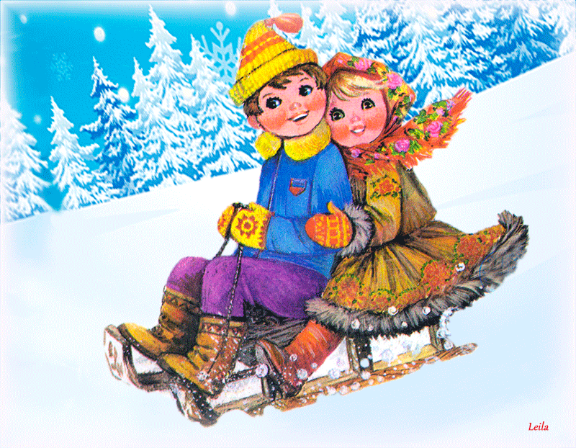
Наша горка велика,
Веселиться детвора.
Упражнения «Горка»

Slide 9
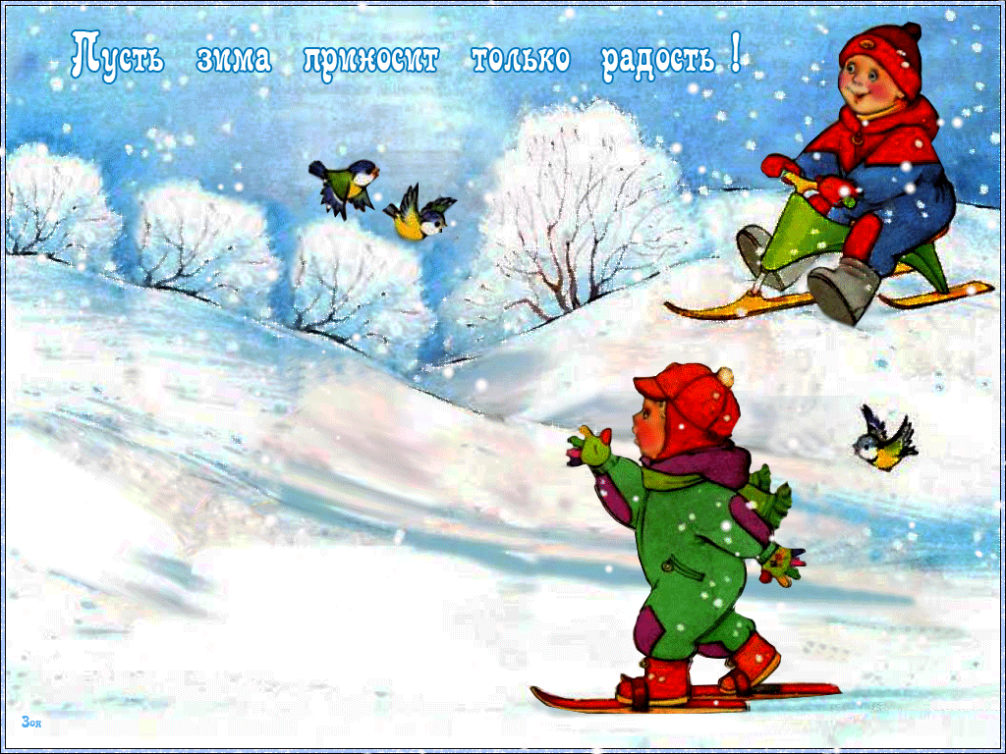
Мы на горку поднялись,
А потом спустились вниз.
(Упражнение «Качели»)
Упражнения «Горка»

Slide 10
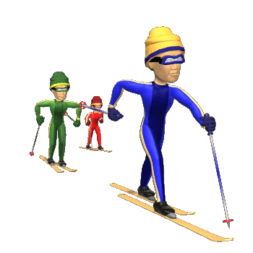
Мы еще на лыжи встанем,
И кататься не устанем.
Чудо-лыжи, палки две,
Будем мчаться по лыжне.
(Упражнение «Маляр»)
Упражнения «Лыжники»

Slide 11
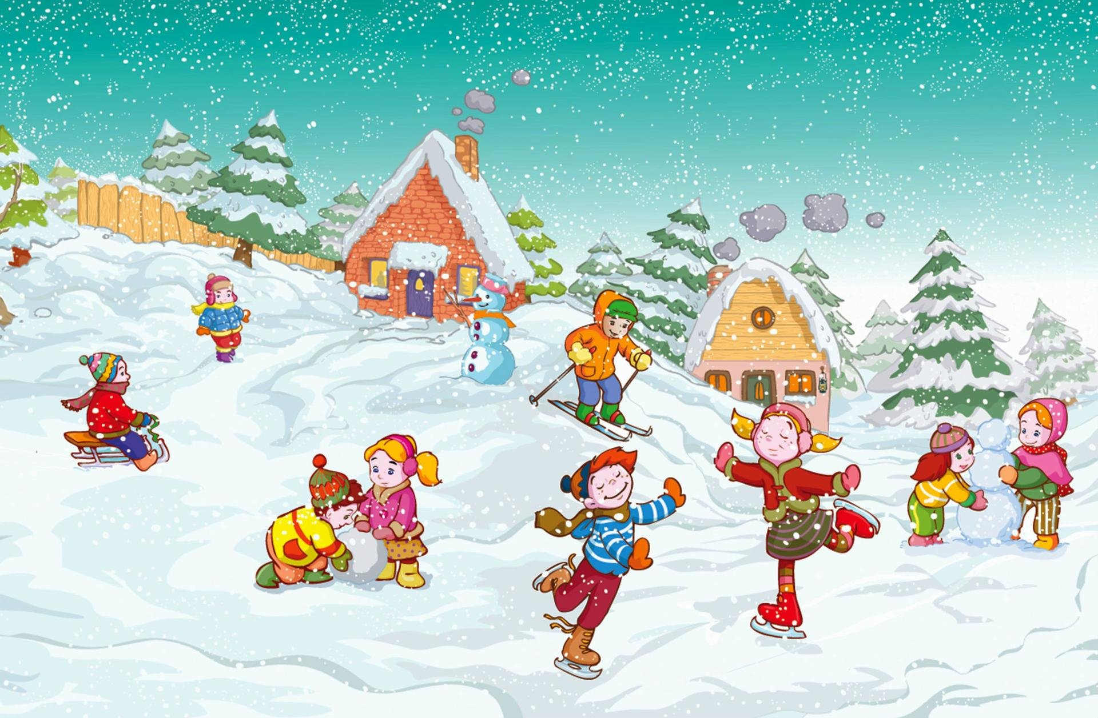
Много радости зимой,
Ну а нам пора домой.
Будем дома отдыхать,
Завтра встретимся опять.
Упражнения «Улыбка»

Slide 12
Молодцы!!!

